Slide 1

NHIỆT LIỆT CHÀO MỪNG
THẦY CÔ ĐẾN THAM DỰ TIẾT HỌC
MÔN TOÁN 7

Slide 2


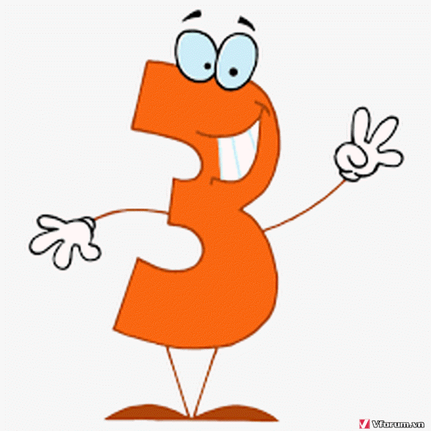
§ 4: QUY TẮC DẤU NGOẶC VÀ QUY TẮC CHUYỂN VẾ
Quy tắc dấu ngoặc
Quy tắc chuyển vế
Thứ tự thực hiện các phép tính

Slide 3

§ 4: QUY TẮC DẤU NGOẶC VÀ QUY TẮC CHUYỂN VẾ
(Tiết 11)
Bài tập 1c sgk/T24:
Bỏ dấu ngoặc rồi tính
GIẢI

Slide 4
§ 4: QUY TẮC DẤU NGOẶC VÀ QUY TẮC CHUYỂN VẾ (Tiết 11)
3. Thứ tự thực hiện các phép tính.
-Thứ tự thực hiện các phép tính trong một biểu thức, đối với biểu thức không có dấu ngoặc:
+ Nếu biểu thức chỉ có phép cộng, trừ hoặc chỉ có phép nhân, chia, ta thực hiện phép tính theo thứ tự từ trái sang phải.
+ Nếu biểu thức có các phép cộng, trừ, nhân, chia, nâng lên lũy thừa, ta thực hiện:
Lũy thừa Nhân và chia Cộng và trừ
-Thứ tự thực hiện các phép tính đối với biểu thức có dấu ngoặc:

Slide 5
§ 4: QUY TẮC DẤU NGOẶC VÀ QUY TẮC CHUYỂN VẾ (Tiết 11)
Thực hành 3: Tính
Giải

Slide 6
LUYỆN TẬP
§ 4: QUY TẮC DẤU NGOẶC VÀ QUY TẮC CHUYỂN VẾ (Tiết 11)
Câu 1:
Đối với biểu thức không có dấu ngoặc và có các phép cộng, trừ, nhân, chia, nâng lên lũy thừa, ta thực hiện:
A. Lũy thừa Nhân và chia Cộng và trừ
B. Nhân và chia Lũy thừa Cộng và trừ
C. Nhân và chia Cộng và trừ Lũy thừa
D. Lũy thừa Cộng và trừ Nhân và chia

Slide 7
LUYỆN TẬP
§ 4: QUY TẮC DẤU NGOẶC VÀ QUY TẮC CHUYỂN VẾ (Tiết 11)
Câu 2:
Đối với biểu thức có dấu ngoặc, ta thực hiện theo thứ tự

Slide 8
LUYỆN TẬP
§ 4: QUY TẮC DẤU NGOẶC VÀ QUY TẮC CHUYỂN VẾ (Tiết 11)
Câu 3:
Đối với biểu thức không có dấu ngoặc và chỉ có phép cộng, trừ hoặc chỉ có phép nhân, chia, ta thực hiện:
A. Nhân và chia Cộng và trừ
B. Cộng và trừ Nhân và chia
C. Tính theo thứ tự từ trái sang phải
D. Tính theo thứ tự từ phải sang trái

Slide 9
LUYỆN TẬP
§ 4: QUY TẮC DẤU NGOẶC VÀ QUY TẮC CHUYỂN VẾ (Tiết 11)
Câu 4:
Kết quả của phép tính:
A.
B.
C.
D.

Slide 10
LUYỆN TẬP
§ 4: QUY TẮC DẤU NGOẶC VÀ QUY TẮC CHUYỂN VẾ (Tiết 11)
Bài 2c sgk/T25:
GIẢI

Slide 11
VẬN DỤNG:
§ 4: QUY TẮC DẤU NGOẶC VÀ QUY TẮC CHUYỂN VẾ (Tiết 11)
Bài 3 sgk/T25
GIẢI
GIẢI

Slide 12
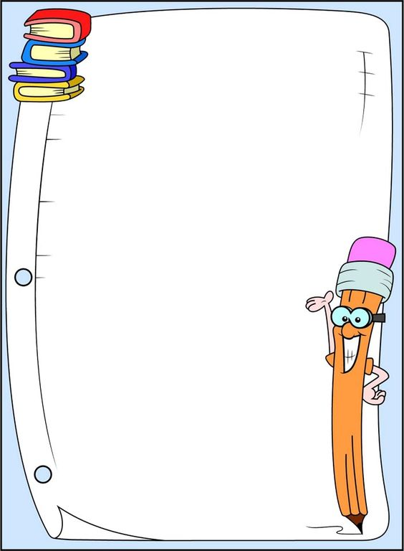

Giao việc về nhà
Xem lại nội dung quy tắc dấu ngoặc, quy tắc chuyển vế và thứ tự thực hiện các phép tính.
Làm các bài tập 2 và 6 sgk trang 25.
Chuẩn bị trước bài “Hoạt động thực hành và trải nghiệm”

Slide 13







Chúc thầy cô một ngày làm việc hiệu quả!
Chúc các em
đạt kết quả cao trong học tập!
Googbye &
See you later!

